Slide 1


Naujienos, kuriomis galite
pasitikėti
Naujienų raštingumo pamoka
Mokomės kartu su Mediasensus
Notes:
1

Slide 2


„Šiandien nėra jokių naujienų“
Balandžio 18
1930
1930 m. balandžio 18 d. Jungtinės Karalystės visuomeninio transliuotojo BBC naujienų pranešėjas perskaitė vakarinį naujienų „Šiandien neturime jokių naujienų“. Po pranešimo visą likusį vakarą skambėjo fortepijono muzika.
BBC radijo stotis, Londonas
Radijo pranešimas, kuris tapo istorija
Ar galite įsivaizduoti tokią situaciją šiandien? Kada buvo paskutinis kartas, kai nesužinojote jokių naujienų?
Notes:
2

Slide 3



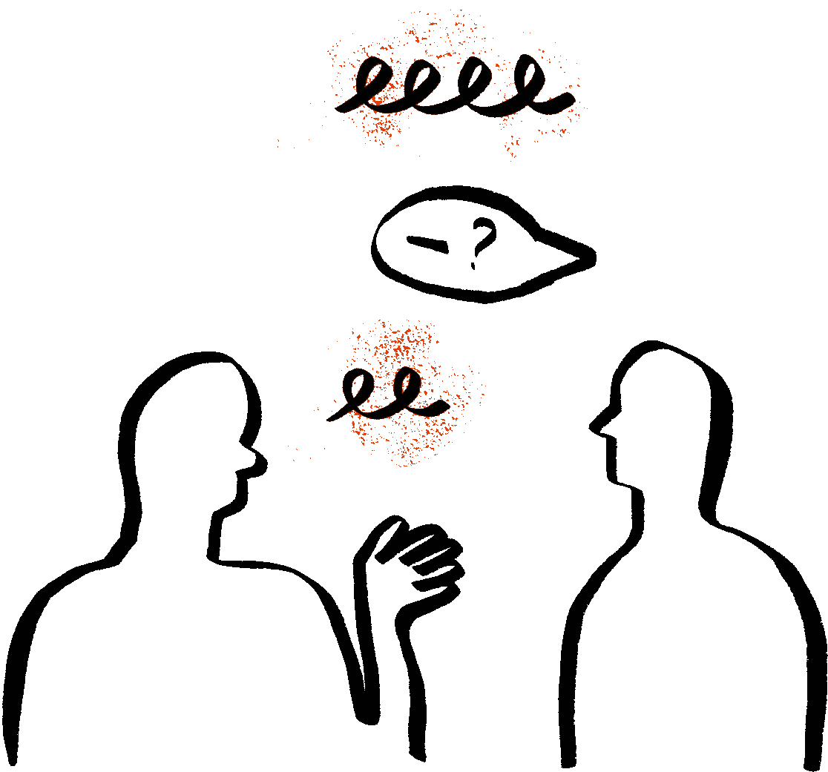
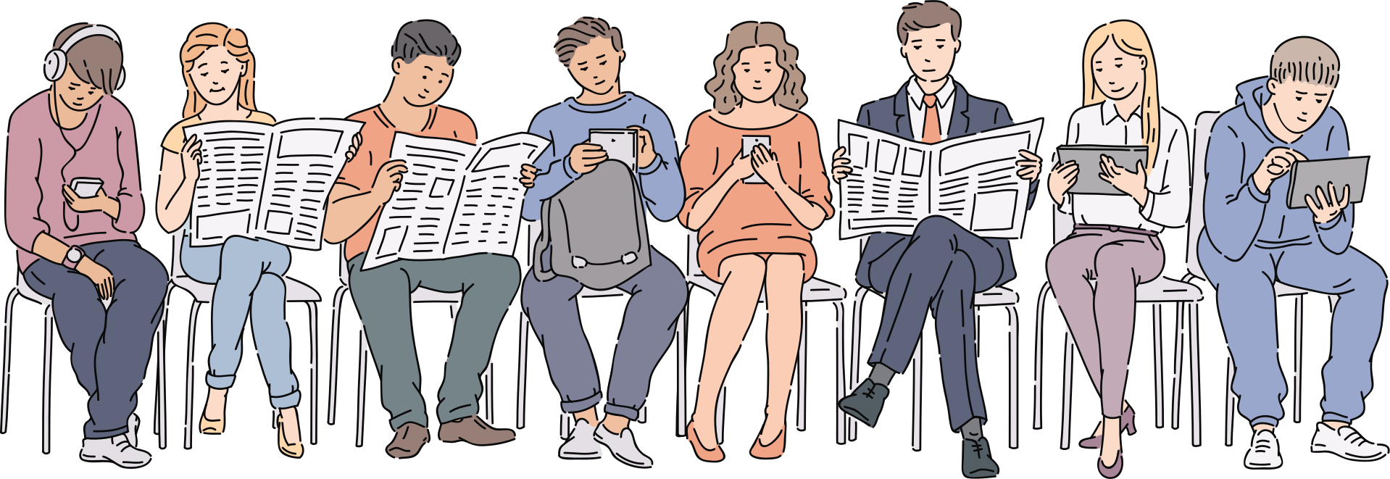
Ką galėtume prarasti?
Įsivaizduokite, kad rytoj visos pasaulio žiniasklaidos organizacijos nutrauktų savo veiklą. Padiskutuokite poromis.
01
02
03
KLAUSIMAS
KLAUSIMAS
KLAUSIMAS
Kas atsitiktų, jei naujienos staiga dingtų?
Ar galėtume praleisti visą dieną be naujienų?
Koks būtų poveikis mūsų gyvenimui ir visuomenei?
☞ Galite pradėti nuo įvairių pasekmių, pvz.: kaip sužinotume apie orą? Svarbius pasikeitimus mieste?
☞ Pagalvokite apie saugumą, orą, rinkimus...
☞ Kam būtų naudinga, jeigu žmonės nestebėtų naujienų?
Notes:
3

Slide 4

Kas lemia, kad istorija
86,400
taptų naujiena?
sekundžių dienoje
Kai kurie įvykiai patenka į žinias. Dauguma – ne. Kitoje skaidrėje susipažinsime su keturiais kriterijais, kuriuos turi atitikti naujienų reportažas.
Tūkstančiai įvykių
Keletas pagrindinių antraščių
Kaip žiniasklaida nusprendžia kas yra svarbiausia?
Ką vakar matėte ar girdėjote naujienose? Kas jums labiausiai įsiminė?
Notes:
4

Slide 5




Keturi pagrindiniai kriterijai
Kad istorija patektų į naujienas, ji paprastai turi atitikti bent du iš šių kriterijų.
AKTUALI
SVARBI
ĮDOMI
ORIGINALI
Vyksta šiuo metu.
Paveikia žmonių gyvenimus.
Nustebina ar sujaudina.
Neįprasta
Naujiena: aktuali ar skubi informacija. Vakarykštė ar šiandieninė audra yra svarbesnė nei praėjusių metų.
Sprendimai (politiniai, ekonominiai), saugumas, pinigai, teisės – viskas, kas keičia mūsų kasdienybę.
Netikėta, jaudinanti, žmogiška. Tai, apie ką žmonės nori kalbėti.
Kai kurie įvykiai, kurių dar nėra buvę.
Klausimas: Pagalvokite apie naujieną su kuria teko neseniai susidurti, kokius kriterijus iš šių ji atitinka?
Notes:
5

Slide 6

Jums gerai pažįstamas: sugedęs telefonas
Kaip pasikeičia istorija, kai ji perduodama iš vieno žmogaus kitam?
1
2
3
4
Sudarykite dvi eiles (arba daugiau)
Tik pirmas moksleivis pamato nuotrauką (iš naujienų straipsnio)
Paskleiskite žinią vienas kitam
Paskutinis eilėje moksleivis apibūdina
Kiekvienos eilės paskutinis mokinys garsiai pasako klasei, ką išgirdo.
Kiekvienas moksleivis pašnibžda kitam, ką matė. Kiekvienas tai pasako tik vieną kartą. Negalima kartoti.
Kiekvienoje eilėje tik pirmajam asmeniui parodykite paveikslėlį. Kiti jo matyti negali.
Galite surengti varžybas: kuri grupė perduos žinutę greičiau, bet kartu išsaugos jos tikslumą?
Notes:
6

Slide 7

Ką mes sužinojome apie tai
kaip keliauja naujienos?
Kas pasikeitė?
Kas nusprendė, ką palikti?
Kas jeigu nebūtų buvę jokios iliustracijos?
Palyginkite galutinę versiją su paveikslėliu. Kokios detalės dingo? Kokios buvo pridėtos?
Kiekvienas žmogus pasirinko tai, ką manė esant svarbu perduoti išlaikant tikslumą. Žurnalistai elgiasi taip pat.
Jei niekas nebūtų matęs originalo (iliustracijos), kaip mes galėtume sužinoti, kas iš tikrųjų įvyko?
Tarp įvykio ir auditorijos sprendimus priima žmonės. Būtent todėl svarbu tikslumas – o dar svarbiau žinoti šaltinį.
Notes:
8

Slide 8



Jei sutinkate, eikite į KAIRĘ, jei nesutinkate – į DEŠINĘ, arba likite tarp šių nuomonių.
„Aš labiau pasitikiu naujienomis, rodomomis per televiziją ir spausdinamomis spaudoje (arba naujienų portaluose), nei tomis, kurias matau socialiniuose tinkluose.“
SUTINKU
NESUTINKU
Šalia esančiam bendraklasiui pasakykite vieną priežastį dėl ko taip galvojate. Tada papasakokite, ką jis atsakė – ne tai, ką pasakėte jūs.
Notes:
13

Slide 9
Jei sutinkate, eikite į KAIRĘ, jei nesutinkate – į DEŠINĘ, arba likite tarp šių nuomonių.
„Žurnalisto pareiga – pateikti visą situaciją, net jei auditorija to ir nenori girdėti.“
SUTINKU
NESUTINKU
Išgirskite įvairias nuomones. Išvados daryti nebūtina – svarbiausia yra pats mąstymo procesas.
Notes:
14

Slide 10
Prieš atsisveikinant
Ant lapelio ar užrašuose užrašykite po eilutę (refleksijai)
Vienas dalykas, kurį šiandien išmokau
Vienas klausimas, kurį turiu yra
...pasikeitė tai, kaip rytoj skaitysiu naujienas.
...apie žurnalistiką, pasitikėjimą ar tai, kas iš tiesų yra „tiesa“.
Notes:
15

